Slide 1



ДЕНЬ ОТКРЫТЫХ ДВЕРЕЙ
Тема 10. Встроенный модуль HTTP. Основы сетевого взаимодействия

Slide 2
Цель занятия:
Сформировать у студентов понимание принципов работы клиент-серверной архитектуры и научить их создавать базовый веб-сервер, способный принимать сетевые запросы и отправлять корректные ответы.

Slide 3
Учебные вопросы:
1. Как работает HTTP
2. Статус-коды: Язык сервера
3. Первый сервер на Node.js
4. Разбор объектов req и res

Slide 4
1. Как работает HTTP
HTTP (HyperText Transfer Protocol) - это главный «язык» общения в интернете.
На нем браузеры общаются с сайтами, а мобильные приложения - с серверами.

Slide 5
Основной принцип: Request - Response
В HTTP общение всегда строится по схеме «Запрос - Ответ».
Клиент (браузер, мобильное приложение) всегда выступает инициатором: он задает вопрос.
Сервер (ваша программа на Node.js) всегда ждет и отвечает.
Важно: Сервер не может сам отправить данные клиенту, если тот их не попросил (в рамках классического HTTP).

Slide 6
Структура сетевого сообщения
Если «разрезать» HTTP-сообщение, мы увидим три четких слоя:
А. Стартовая строка (Start Line)
Это краткое содержание того, что происходит.
Для запроса: Метод (GET/POST) + Путь (/about) + Версия протокола.
Для ответа: Версия протокола + Статус-код (200 OK).

Slide 7
Б. Заголовки (Headers)
Это «метаданные» или технические детали сообщения. Они записываются в формате Ключ: Значение.
Пример: Content-Type: text/html сообщает браузеру, что сервер прислал веб-страницу, а не картинку.
Пример: User-Agent рассказывает серверу, с какого устройства зашел пользователь.

Slide 8
В. Тело сообщения (Body)
Сами данные.
В запросе (POST) здесь может быть логин и пароль пользователя.
В ответе здесь находится HTML-код страницы или данные в формате JSON.

Slide 9
Аналогия из жизни: «Заказ в ресторане»
Запрос (Request): Вы подзываете официанта (Клиент -> Сервер) и говорите: «Дай мне меню» (Метод GET, путь /menu).
Заголовки: Вы уточняете: «Я говорю на русском» (Accept-Language: ru).
Обработка: Официант идет на кухню (Сервер выполняет ваш код на Node.js).
Ответ (Response): Официант приносит меню (Статус 200 OK).
Тело ответа: Сама книжка с меню (Body).
Если меню нет: Официант возвращается и говорит «404 Not Found».
Если на кухне пожар: Официант говорит «500 Server Error».

Slide 10
Практическая демонстрация через терминал (curl)
Чтобы увидеть всё (и запрос, и ответ), используйте флаг -v (verbose - «подробно»).
1. Изучаем стартовую строку и заголовки
введите в терминале:
curl -v http://google.com

Slide 11
Что вы увидите в выводе:
Линии со знаком > - это Запрос (то, что curl отправил серверу).
Линии со знаком < - это Ответ (то, что прислал сервер).

Slide 12
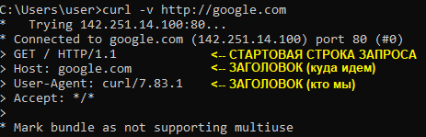

Slide 13
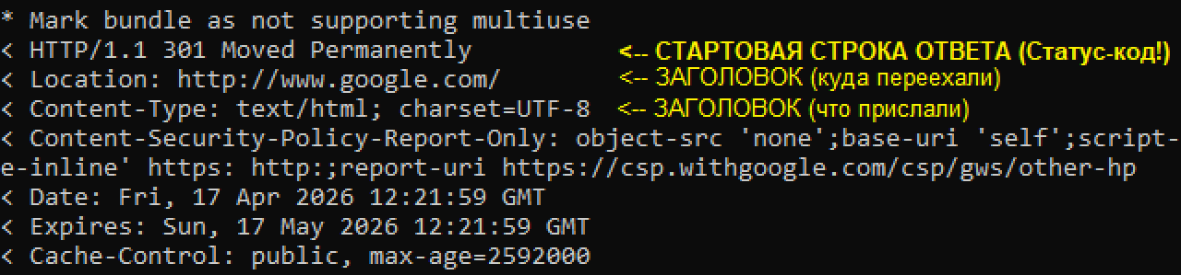

Slide 14
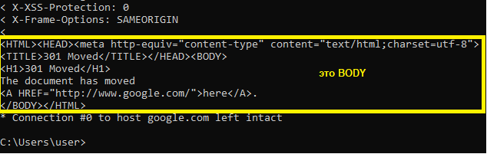
Body (тело сообщения) - это всё, что идет после последней пустой строки и знака <.

Slide 15
итог:
HTTP - это безобъектный протокол (stateless). Сервер не «помнит» клиента после того, как отправил ему ответ. Каждый запрос - как первый раз.
Всё общение - это текст. Node.js просто считывает этот текст и превращает его в объекты req и res, с которыми мы работаем

Slide 16
2. Статус-коды: Язык сервера
Когда сервер отправляет ответ, он обязан указать числовой код. Это быстрый способ сказать клиенту: «Всё прошло успешно», «Ты ошибся» или «У меня проблемы».
Все коды делятся на 5 групп по первой цифре. Для профессиональной разработки в Node.js нужно знать «золотой стандарт» из каждой группы.

Slide 17
1xx - Информационные
Почти не используются в обычном веб-программировании.
Сообщают, что запрос принят и обработка продолжается.

Slide 18
2xx - Успех (Success) ✅
200 OK - Самый частый код. Всё прошло идеально, данные отправлены.
201 Created - Используется, когда клиент что-то отправил (например, зарегистрировал нового студента), и сервер успешно создал эту запись в базе.

Slide 19
3xx - Перенаправление (Redirection) ↪️
301 Moved Permanently - Страница переехала навсегда. Браузер запомнит это и в следующий раз пойдет сразу по новому адресу.
304 Not Modified - «Ничего не изменилось». Используется для кэширования. Сервер говорит браузеру: «Используй ту версию, что у тебя уже есть, она актуальна».

Slide 20
4xx - Ошибка клиента (Client Error) ❌
400 Bad Request - «Я тебя не понимаю». Клиент прислал данные в неверном формате (например, вместо JSON прислал просто текст).
401 Unauthorized - «Кто ты?». Требуется логин или токен доступа.
403 Forbidden - «Тебе сюда нельзя». Мы знаем, кто ты, но у тебя нет прав доступа к этой папке или файлу.
404 Not Found - Самый знаменитый код. Ресурс по указанному адресу не существует.

Slide 21
5xx - Ошибка сервера (Server Error) 🔥
500 Internal Server Error - «Упс, мой код сломался». Обычно это происходит, когда в вашем Node.js скрипте возникла ошибка (Exception), которую вы не обработали.
503 Service Unavailable - Сервер перегружен или на нем ведутся технические работы.

Slide 22
Тезисы для запоминания:
200 - праздник,
400 - ошибка в запросе,
500 - ошибка в коде.
Статус-код всегда идет в стартовой строке ответа, до заголовков и данных.

Slide 23
3. Первый сервер на Node.js
Для работы с сетью в Node.js не нужно устанавливать сторонние библиотеки. Всё необходимое уже есть во встроенном модуле http.
Пошаговый алгоритм создания сервера:
Подключение модуля: Нам нужен инструмент для работы с протоколом.
Создание «слушателя»: Мы создаем функцию, которая будет срабатывать каждый раз, когда кто-то постучится на наш адрес.
Назначение порта: Мы должны сказать серверу, какой «вход» (порт) в компьютере ему занять.

Slide 24
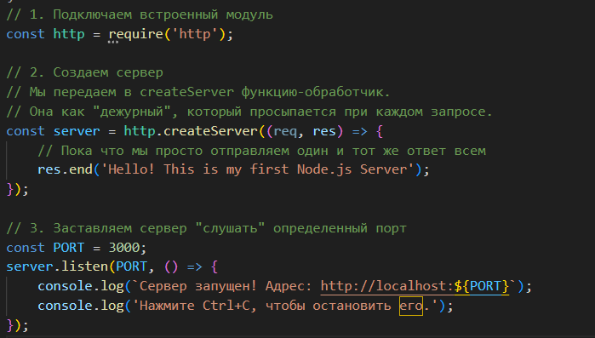
Код простейшего сервера:

Slide 25
Разбор ключевых понятий:
Что такое localhost?
Это стандартное имя для вашего собственного компьютера.
Когда вы вводите его в браузере, запрос не уходит в интернет, а возвращается обратно вам же.
Технический адрес (IP) локальной петли - 127.0.0.1.

Slide 26
Что такое Порт (Port)?
Представьте, что IP-адрес - это адрес многоквартирного дома. Тогда порт - это номер квартиры.
На одном компьютере могут работать десятки серверов одновременно.
Чтобы они не мешали друг другу, каждый занимает свой порт (например: 3000, 8080, 5000).
По умолчанию сайты в интернете работают на порту 80 (HTTP) или 443 (HTTPS)

Slide 27
Почему сервер не закрывается сам?
В отличие от обычных скриптов, которые мы писали раньше (выполнил и вышел), сервер - это бесконечный цикл событий.
Он входит в режим ожидания и будет работать до тех пор, пока вы не остановите его вручную в терминале или не выключите компьютер.

Slide 28
Демонстрация:
Запуск: Напишите код и запустите его.
Проверка через браузер: Откройте http://localhost:3000. Убедитесь, что страница загрузилась.
Проверка через терминал: Откройте второе окно терминала и введите:
curl http://localhost:3000

Slide 29
Остановка:
Нажмите Ctrl + C в терминале с сервером.
Попробуйте обновить страницу в браузере - она выдаст ошибку «Не удается получить доступ к сайту».
Это доказывает, что страницу генерировал именно ваш код, а не «магия интернета»

Slide 30
4. Разбор объектов req и res
Когда мы вызываем:
http.createServer((req, res) => { ... })
Node.js автоматически создает два мощных объекта для каждого входящего запроса.
Это «вход» и «выход» нашей программы.

Slide 31
А. Объект req (IncomingMessage) - «Вход»
req (сокращение от Request) - это объект, который содержит всю информацию о том, кто к нам пришел и чего он хочет.
Это «письмо», которое прислал клиент.

Slide 32
Основные свойства, которые нам нужны:
1. req.url - строка с адресом запроса.
Пример: Если пользователь зашел на http://localhost:3000/contacts, то req.url будет равен "/contacts". На основе этого мы будем решать, какую страницу показать.
2. req.method - какой тип запроса пришел.
Пример: GET (просто просмотр) или POST (отправка данных из формы).
3. req.headers - объект со всеми техническими заголовками.
Пример: req.headers['user-agent'] подскажет нам, с какого браузера зашел человек.

Slide 33
Б. Объект res (ServerResponse) - «Выход»
res (сокращение от Response) - это объект, через который мы формируем наш ответ. Это «пустой бланк», который нам нужно заполнить и отправить обратно.

Slide 34
Основные методы и свойства:
1. res.statusCode - тот самый статус-код (по умолчанию 200).
2. res.setHeader('Content-Type', 'text/html') - добавление заголовков по одному.
3. res.writeHead(status, { headers }) - «тяжелая артиллерия». Позволяет одной командой задать и статус, и все заголовки сразу.
Важно: После вызова этого метода заголовки уже нельзя изменить.
4. res.write(data) - добавляет порцию данных в тело ответа. Можно вызывать многократно (например, передавать части длинного текста).
5. res.end(data) - самый важный метод. Он говорит серверу: «Всё, ответ сформирован, запечатывай конверт и отправляй!».
Если не вызвать res.end(), браузер клиента будет вечно крутить индикатор загрузки, ожидая окончания сообщения.

Slide 35
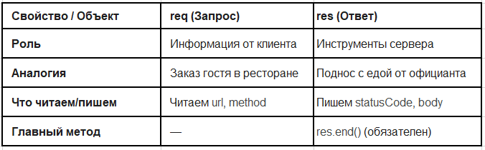
Сравнение:

Slide 36
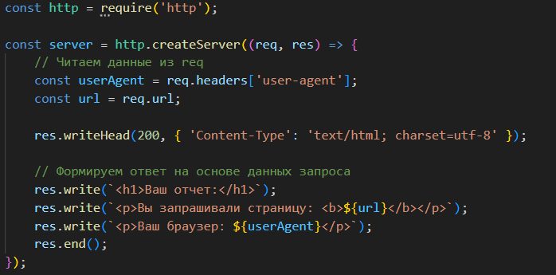
Пример: «Шпионский сервер»

Slide 37
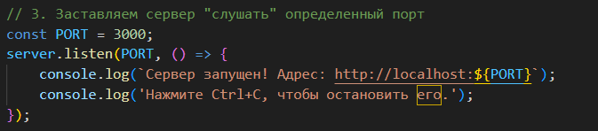
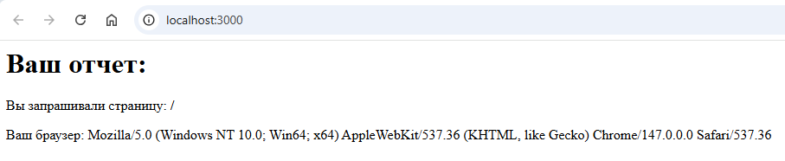

Slide 38
Свойства req и методы res
Работа сервера - это всегда обработка входящего объекта и наполнение исходящего.

Slide 39
Объект req (IncomingMessage) - Что мы знаем о госте?
Этот объект доступен нам только для чтения. Мы не можем изменить URL запроса, мы можем только на него среагировать.
1. req.url
Что это: Строка, содержащая всё, что идет в адресе после домена.
Зачем: Это основа роутинга (маршрутизации).
Пример: Если адрес http://localhost:3000/users?id=5, то req.url будет /users?id=5.

Slide 40
2. req.method
Что это: Тип действия (GET, POST, PUT, DELETE).
Зачем: Позволяет различать намерения. На один и тот же адрес /profile можно зайти (GET - показать профиль) или отправить форму (POST - обновить данные).
3. req.headers
Что это: Объект, где ключи - названия заголовков (всегда в нижнем регистре).
Зачем: Проверка авторизации, определение типа данных (Content-Type запроса) или языка пользователя.

Slide 41
Объект res (ServerResponse) - Как мы готовим ответ?
Этот объект - наш «конструктор». Мы вызываем его методы, чтобы сформировать пакет данных.
1. res.writeHead(status, [headers])
Что это: Метод, который отправляет стартовую строку и заголовки разом.
Важно: Это «точка невозврата». Как только вы вызвали writeHead, вы больше не можете менять заголовки или статус-код.
Пример: res.writeHead(404, { 'Content-Type': 'text/plain' });
2. res.write(chunk)
Что это: Отправка части (куска) тела ответа.
Зачем: Если мы хотим отправлять данные по частям (например, сначала шапку сайта, потом контент, потом подвал). Можно вызывать много раз.

Slide 42
3. res.end([data])
Что это: Сигнал о завершении ответа.
Зачем: Без него соединение останется открытым. Если передать в него data, это будет равносильно вызову res.write(data) и последующему закрытию.
4. res.statusCode
Что это: Свойство для установки кода (если не используется writeHead).
Пример: res.statusCode = 404;

Slide 43
Порядок вызовов (Важно!)
Нет смысла записывать что-то после того, как «письмо ушло».
В HTTP порядок строгий:
1. Установка статуса и заголовков (res.statusCode или res.writeHead).
2. Запись тела (res.write).
3. Завершение (res.end).
Запрещенный прием: Если вы напишете res.end(), а на следующей строке попытаетесь сделать res.write(), Node.js выдаст ошибку: "Error: write after end". Это как пытаться доложить что-то в посылку, которую почтальон уже унес.

Slide 44
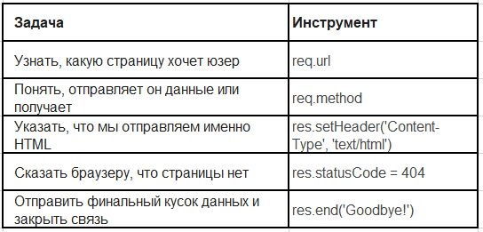
Шпаргалка:

Slide 45
Content-Type
Content-Type - это заголовок ответа, который сообщает клиенту (браузеру или приложению), какой тип данных пришел в теле сообщения.
Без этого заголовка браузер может начать «гадать» и часто ошибается. Мы, как бэкенд-разработчики, должны четко указывать формат.

Slide 46
Самые важные типы (MIME-типы):
text/plain - обычный текст. Теги <h1> будут отображены как текст, а не как заголовок.
text/html - HTML-документ. Браузер отрисует все теги и создаст DOM-дерево.
application/json - данные в формате JSON (стандарт для API и мобильных приложений).
image/jpeg или image/png - изображения.

Slide 47
Проблема кодировки (UTF-8)
Если вы отправите кириллицу (русские буквы), но не укажете кодировку, пользователь увидит «кракозябры» (ромбики или странные символы).
Правильный формат:
res.writeHead(200, { 'Content-Type': 'text/html; charset=utf-8' });

Slide 48
Итоги лекции:
HTTP - это текст. Запрос от клиента, ответ от сервера.
Порт - «квартира» в компьютере, где работает наш сервер (3000).
req - читаем, что хочет клиент (url, method).
res - пишем ответ (statusCode, writeHead, end).
Content-Type - объясняем браузеру, что именно мы прислали.

Slide 49
Контрольные вопросы
Кто всегда является инициатором общения в протоколе HTTP - клиент или сервер?
Программист написал код, который выводит «Ошибка базы данных», но забыл указать статус-код. Какой статус увидит браузер в консоли Network?
В чем разница между методами res.write() и res.end()? Можно ли вызвать res.write() после того, как был вызван res.end()?
Какое свойство объекта req поможет нам понять, хочет ли пользователь открыть страницу «О нас» или «Главную»?
Что увидит пользователь в браузере, если вы отправите строку <h1>Hello</h1>, указав заголовок Content-Type: text/plain?
Почему при отправке русского текста важно добавлять ; charset=utf-8 в заголовок Content-Type?

